Slide 1

НЕДЕЛЯ
ДЕТСКОЙ И ЮНОШЕСКОЙ КНИГИ

Slide 2
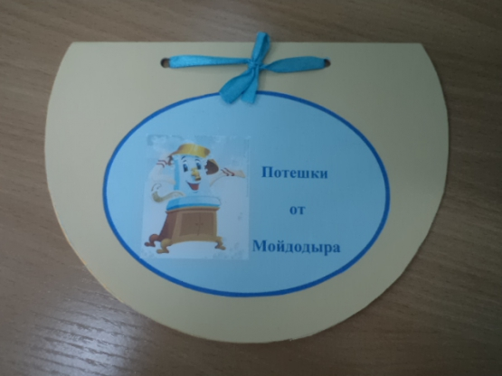
МАСТЕР-КЛАСС
«Фольклорный сборник»

Slide 3
Фолькло́р
(от англ. folk-lore — «народная мудрость»)
народное творчество, чаще всего устное. Художественная, коллективная, творческая деятельность народа, отражающая его жизнь.

Slide 4
МАЛЫЕ ЖАНРЫ ФОЛЬКЛОРА:
ЗАГАДКА;
ПОСЛОВИЦА;
ПОГОВОРКА;
СКОРОГОВОРКА;
ПОТЕШКА;
ЗАГАДКА;
ЗАКЛИЧКА И ДР.

Slide 5
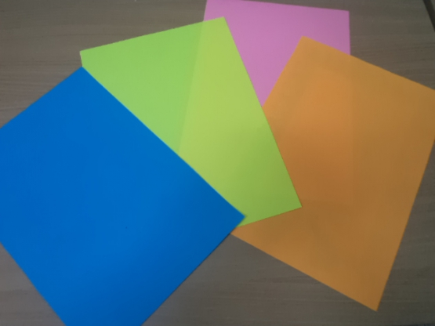

Slide 6


Slide 7


Slide 8
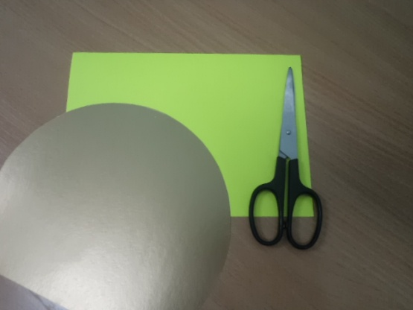

Slide 9
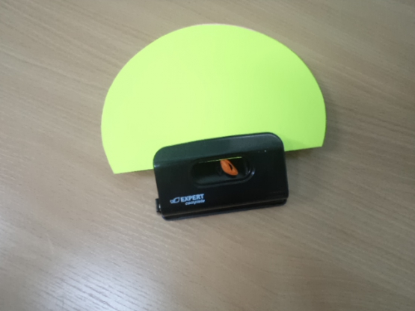

Slide 10
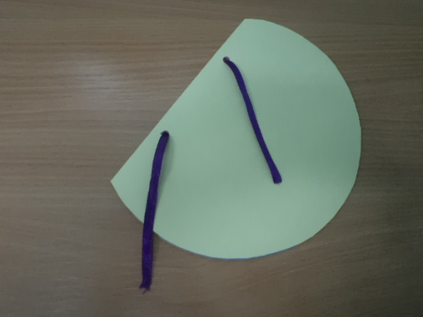

Slide 11
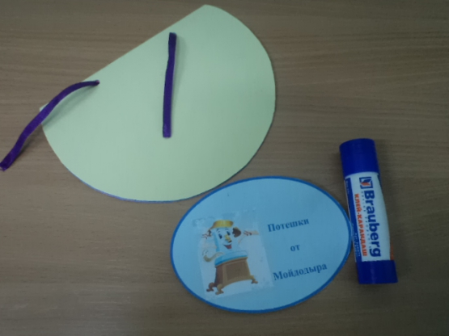

Slide 13
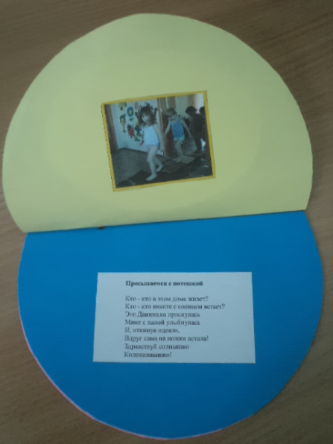

Slide 14
